Slide 1
Прозрачные проводящие материалы
Самарин Сергей Б04-003б

Slide 2
Виды:
Полупроводниковые оксиды металлов
SnO2, In2O3, ZnO, CdO
Полимеры
полиацетилен, полианилин, полипиррол
Углеродные структуры
графен, нанотрубки

Slide 3
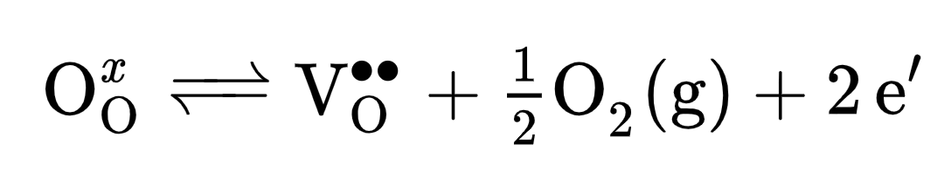
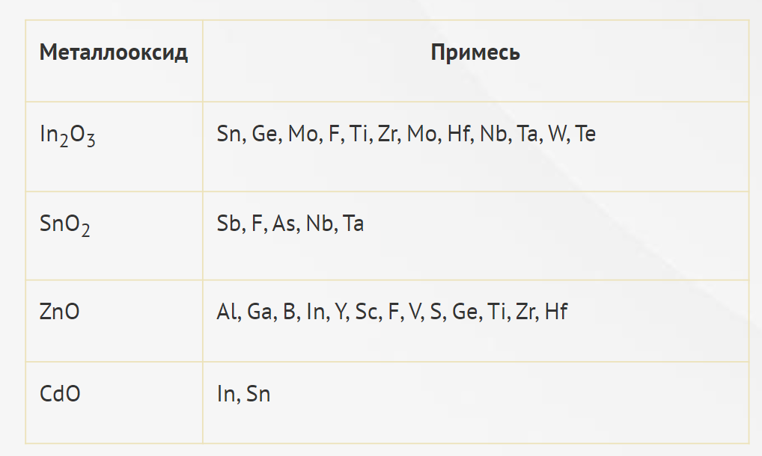
Появление носителей заряда
Кислородная вакансия
Легирование

Slide 4
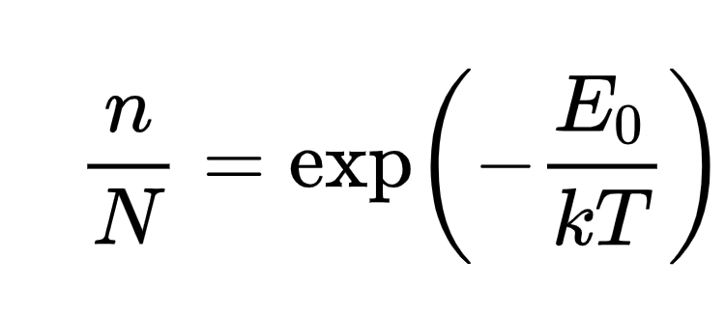
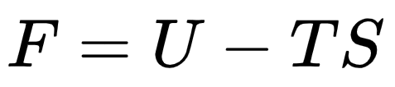
Энергия дефектов
Связь концентрации дефектов с их энергией:
Устойчивость состояния:

Slide 5
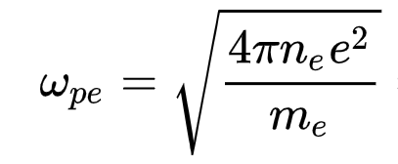
Прозрачность
Окно пропускания λ=(400...1500) нм
Отражение при λ>1500 нм:
частота света становится меньше плазменной частоты (зависит от n)
2. Затухание при λ<400 нм:
энергии не хватает, чтобы преодолеть band gap

Slide 6
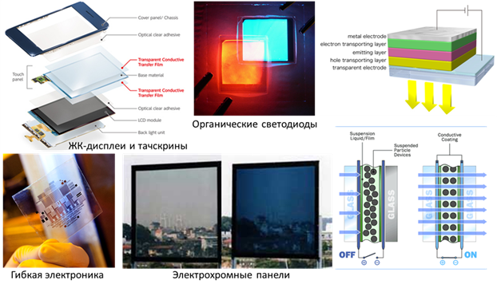
Применение

Slide 7
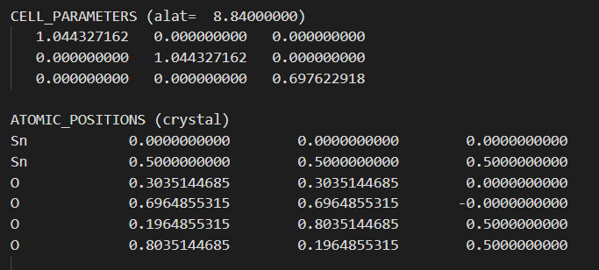
Нахождение ширины запрещенной зоны SnO2
Задание структуры
Релаксация ячейки и атомных позиций
BFGS Geometry Optimization
PBE pseudopotential

Slide 8
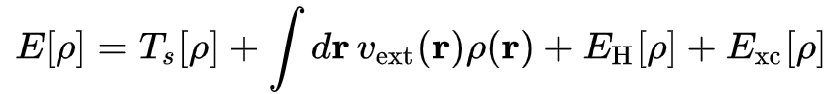
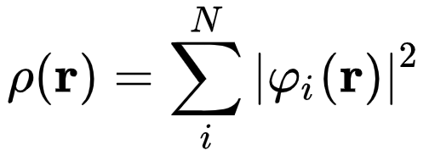
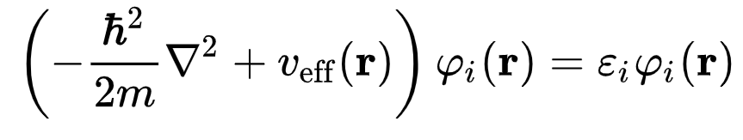
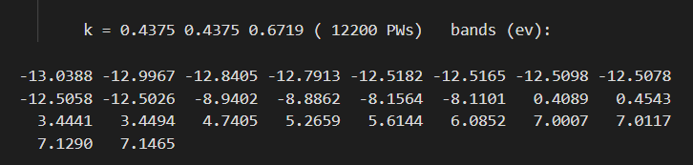
Нахождение ширины запрещенной зоны SnO2
Self-consistent-field расчет
Решение Кон-Шэмовских уравнений

Slide 9
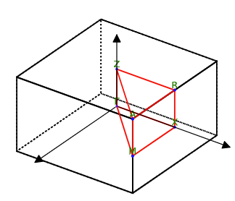
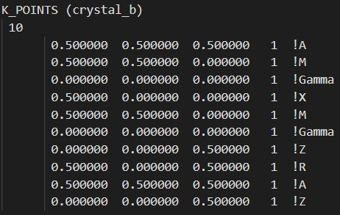
Нахождение ширины запрещенной зоны SnO2
Подсчет собственных значений одноэлектронных функций вдоль контура специальных k-точек

Slide 10
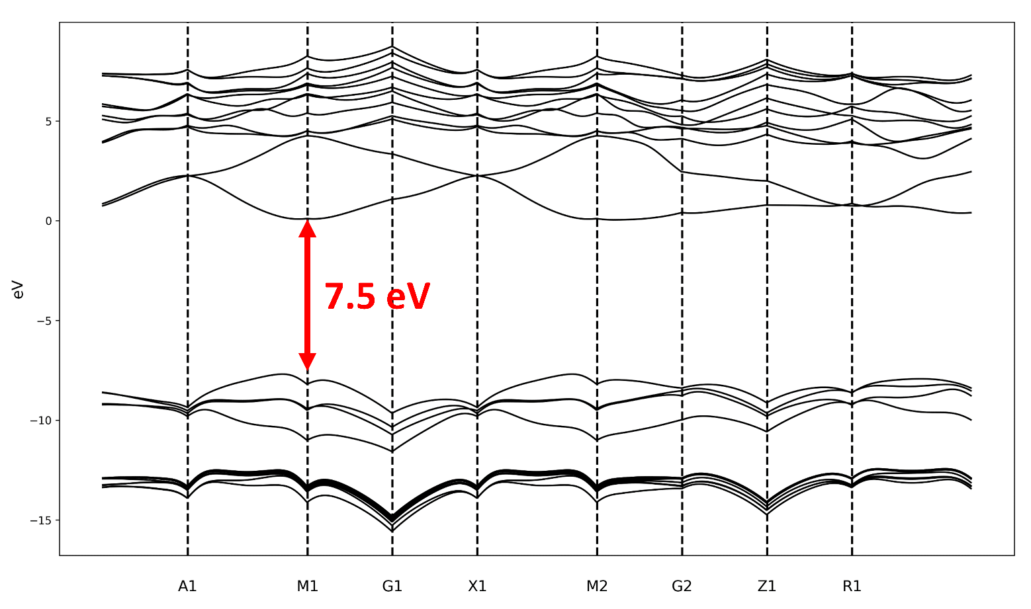
Нахождение ширины запрещенной зоны SnO2
Мой бэнд гэп

Slide 11
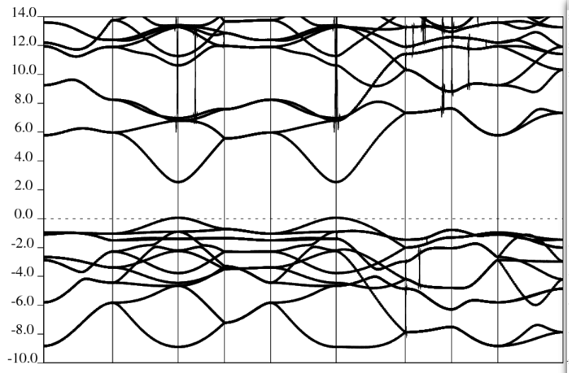
Нахождение ширины запрещенной зоны SnO2
бэнд гэп отсюда

Slide 12
Источники
Прозрачные проводящие покрытия на основе оксидов металлов. / В. И. Кондрашин, Н. О. Рыбакова, С. В. Ракша [и др.]. — Текст : непосредственный // Молодой ученый. — 2015. — № 13 (93). — С. 128-132. — URL: https://moluch.ru/archive/93/20562/
https://gist.github.com/t-nissie/662ce194be356b5456c563195a052427

